Slide 1
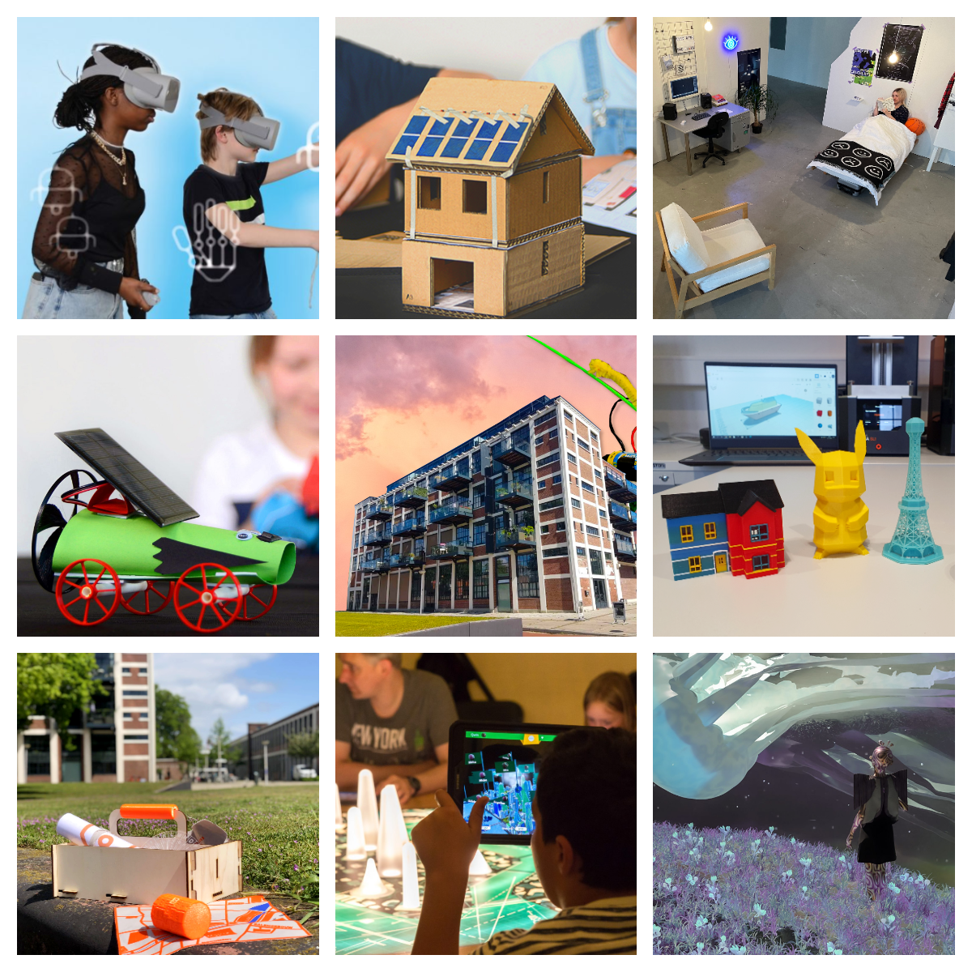



Slide 2
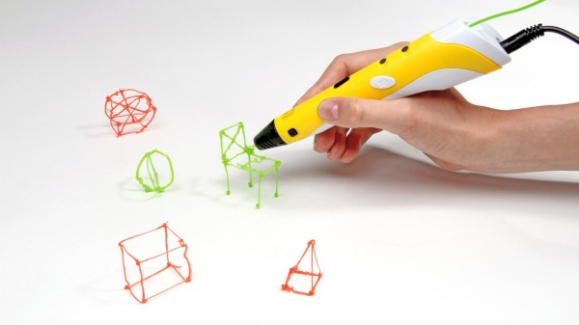

Slide 3
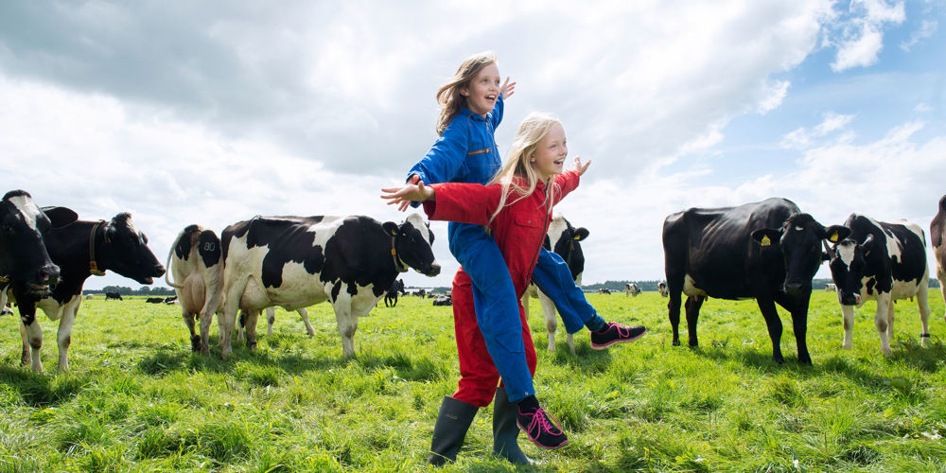


Slide 4
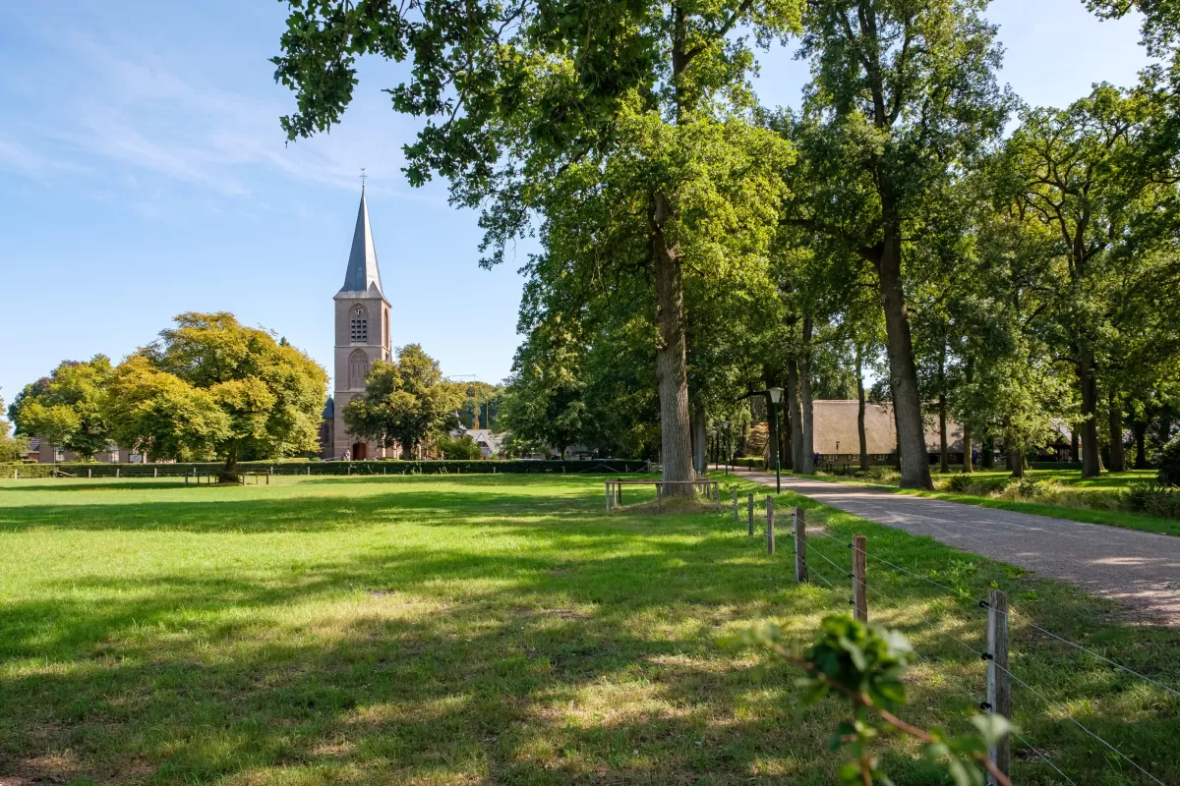

Slide 5
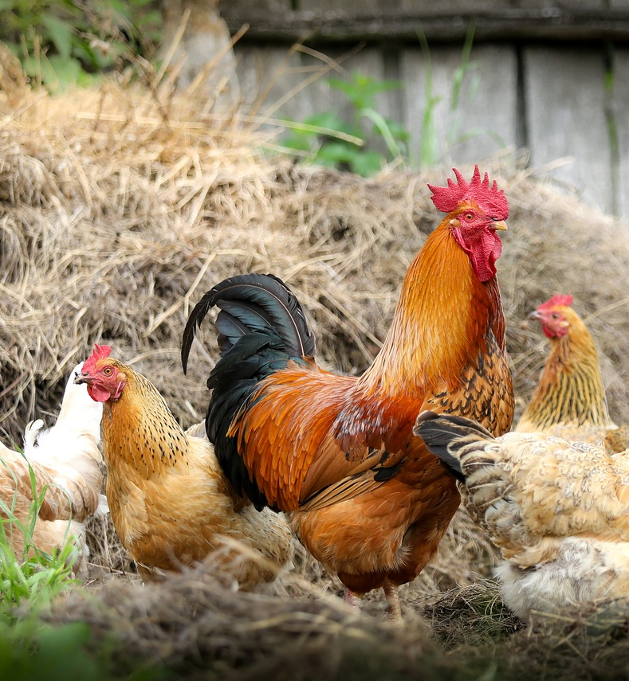
Thema’s
Natuur
Gebouwen
Dieren
Toerisme
Gezondheid
Vervoer

Slide 6
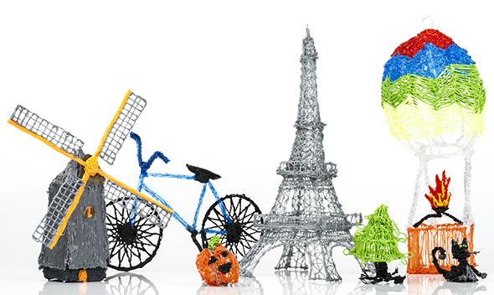

Slide 7
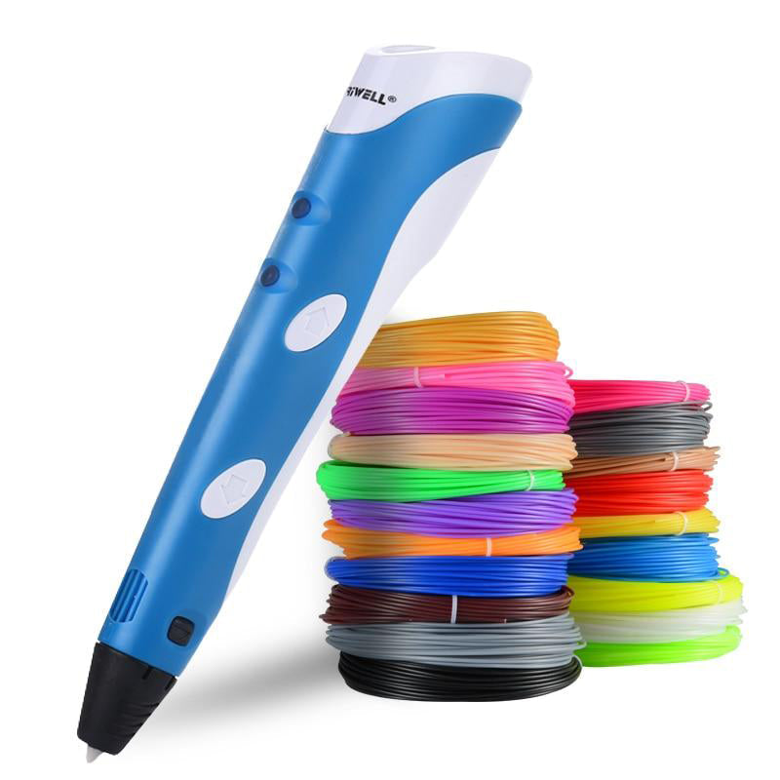
Regels 3D-pennen
Haal nooit de stroom eraf als er nog filament in de pen zit. De pen mag niet afkoelen met filament erin!
Zorg dat het filament altijd recht is afgesneden aan de voor- en achterkant (geen dunne slierten)
Trek nooit het filament eruit!
De pen is heet. Raak de punt niet aan.

Slide 8
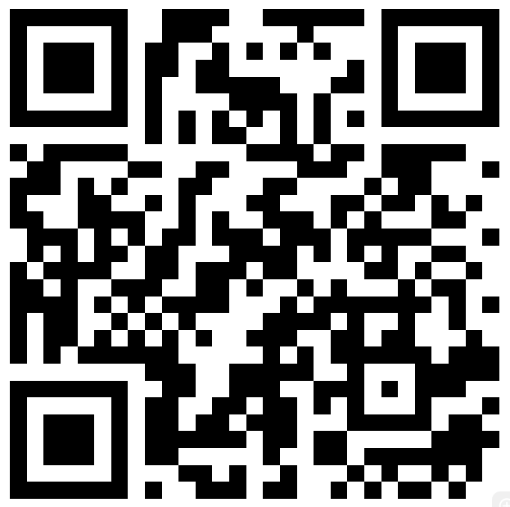
Wat heb jij geleerd en wat vond je ervan? Vul de vragenlijst in!
Je kan de link ook doorsturen of overtypen:
https://forms.gle/iN8pnPmicxAVTEmq7

